Slide 1
Test index et référence au réseau de risque
Orientation et formation à la mise en œuvre du programme
Jour 3
Ville, Pays ANNÉE
Nom de l’auteur
Titre de l’auteur
Notes:
REMARQUE : Accueillez les participants et remerciez-les d'être venus au jour 3 de la formation. Demandez-leur s'ils sont à l'aise avec la température de la pièce avant de commencer.
Comme vous animerez un court quiz dans la diapositive suivante, vous pouvez attendre la fin du quiz pour leur demander s'ils ont des questions avant de commencer les sessions du troisième jour.

Slide 2

Bilan du jour 2 : Quiz bonbon !
Quelles sont les quatre principales techniques de counseling de motivation qui sont essentielles dans le test index ?
Quels sont trois comportements spécifiques
à éviter dans le counseling ?
Que signifie chacune des lettres
de LIVES?
Notes:
Dites : Tout le monde est-il prêt pour un quiz bonbon ?
Avancez un à un et récompensez les personnes qui répondent correctement.

Slide 3
Session 12. Messagerie
Notes:
Dites : Au cours de cette session, nous passerons un peu de temps à adapter la messagerie appropriée pour les tests index au contexte [PAYS].

Slide 4
Activité : Développement / adaptation de messages appropriés
Répartissez-vous en petits groupes (5 à 8)
En travaillant avec les matrices de messages existantes, y compris celles développées à la session 6, adapter / réviser / développer les messages clés et les points de discussion à utiliser pour les sessions de counseling en personne et en ligne pour le test index et la référence au réseau de risque
Notes:
REMARQUE : Il sera utile de disposer d'un ensemble de messages (par exemple, une matrice de messages) avant de mener cette session. Des messages peuvent être trouvés dans les SOP pour la sensibilisation, le dépistage et / ou le counseling, ou disponibles dans le cadre des directives nationales locales. En l'absence d'une source officielle de messages, il peut encore être utile de fournir des exemples de messages d'un autre pays dans un contexte similaire.
Demandez aux participants de se diviser en petits groupes d'environ 5 à 8 personnes chacun.
Expliquez aux participants qu'en utilisant les matrices de messages existantes, les messages élaborés à la Session 6 ou un exemple de message provenant d'un contexte de pays similaire (collé dans la diapositive suivante), ils disposeront d'environ 45 minutes pour développer des messages clés correspondant au pays contexte dans la prestation de services de test index.
Vous pouvez concevoir cette session en fonction de la nécessité du programme et répartir la responsabilité entre les participants de remplir différents messages le long de l'organigramme des tests index.
Par exemple, vous pouvez vous concentrer spécifiquement sur le développement de messages / scripts pour :
Présentation des quatre options de test index lors d'une séance de counseling pour une personne récemment diagnostiquée
Offrir des options de référence au réseau de risque pour les contacts ou les personnes que le client connaît
Répondre aux préoccupations communes que les clients sont susceptibles de soulever au cours des sessions
Il peut être utile de réfléchir à ces éléments avant la formation avec des représentants du programme / du secteur de la santé / des partenaires communautaires pour s'assurer que le temps est utilisé efficacement.
Assurez-vous de sauvegarder ce que les groupes produisent (cela peut être plus rapide s'ils rédigent directement dans les ordinateurs portables). Leurs contributions peuvent être utilisées plus tard pour concevoir des SOP et des outils de travail.
Prévoyez 50 minutes pour l'exercice et 10 minutes pour rapporter les défis ou les résultats intéressants.

Slide 5
INSÉRER LES DIAPOSITIVES DE MESSAGERIE ICI
Le cas échéant, en fonction du contexte local
À utiliser pour renforcer le travail de groupe si nécessaire

Slide 6
Session 13. La pratique rend parfait
Notes:
Dites : Cette session est peut-être l'une des sessions les plus importantes que nous organiserons dans cette formation. Bien que nous ayons eu de nombreux exercices qui vous ont permis de jouer différents rôles, les activités et les jeux de rôle de ce matin vous donneront l'occasion de combiner toutes les compétences que vous avez acquises jusqu'à présent. Ce ne devrait en aucun cas être la dernière fois que vous pratiquez ces compétences dans un environnement sûr. Il est important de rafraîchir ces compétences régulièrement avec le soutien de votre superviseur et de vos pairs qui ont défendu les compétences. La pratique rend parfait.
REMARQUE : Cette session comprend environ 105 minutes d'exercices et de questions-réponses. Le temps total alloué à la session est de 120 minutes. Cela permet de prévoir quelques minutes de temps supplémentaire pour chaque exercice si nécessaire. Bien qu'il ne soit pas essentiel de passer à travers chaque scénario, il est important d'observer et de fournir un soutien tout au long en se promenant dans la pièce, en écoutant et en évaluant dans quelle mesure le matériel de la formation a été adopté. Comme il s'agit de nouveau matériel, certains participants peuvent se rabattre sur d'anciennes habitudes qui ne correspondent pas aux nouvelles approches recommandées.

Slide 7
Activité : Répondre aux préoccupations des clients et à la désinformation
Répartissez-vous en groupes de 3 à 4
Réfléchissez aux questions, préoccupations et mythes probables que vos clients pourraient soulever dans le contexte des tests index et de la notification des partenaires
Pour chaque question, préoccupation ou mythe majeur, développez une réponse potentielle
10 minutes pour réfléchir
Rapport de 5 minutes
Notes:
REMARQUE : Demandez aux participants de se diviser en groupes de 3 à 4 (ils pourront peut-être rester avec les mêmes groupes à leur table si la taille est correcte).
Demandez-leur de réfléchir aux questions, préoccupations et mythes probables que leurs clients pourraient soulever dans le contexte des tests index et de la notification des partenaires.
Pour chaque question, préoccupation ou mythe majeur, ils doivent développer une réponse potentielle.
Accordez-leur 10 minutes pour réfléchir, puis accordez 5 minutes au total aux volontaires pour faire rapport sur leurs observations de la session.

Slide 8
Description
Instructions : Regardez la démonstration suivante d'une session de sollicitation de partenaires. Veuillez noter ce que le prestataire index a bien fait et ce qu'il pourrait améliorer.
Étude de cas
Ghislaine est une TS de 34 ans qui a récemment été diagnostiquée séropositive. Son bébé a maintenant 14 mois et elle a un enfant plus âgé de 6 ans. Elle vit avec son partenaire masculin, Van, depuis 12 ans.
Notes:
REMARQUE : Les animateurs doivent préparer cette démonstration à l'avance. S'il n'y a qu'un seul facilitateur, alors vous pouvez choisir un membre participant à l'avance pour passer en revue le scénario et convenir des rôles et de la manière dont il se déroulera. Le but est de permettre aux participants de voir un exemple de comportements qui sont encouragés dans les tests index et de comportements à éviter. Les animateurs / bénévoles doivent s'entendre sur ce qui sera des exemples de messages / comportements appropriés et sur ce qui est incompatible avec les approches recommandées.
Prenez environ 8 à 10 minutes pour diriger le jeu de rôle, puis laissez quelques minutes aux participants pour faire des commentaires et des observations (5 minutes).

Slide 9
Scénario A : introduction des tests index
Travail de groupe
Tournez-vous vers quelqu'un à côté de vous et décidez qui sera le prestataire / conseiller et qui sera le client.
Étude de cas
Vous êtes un prestataire de dépistage du VIH travaillant dans une clinique de counseling et de dépistage volontaire. Lang est une femme transgenre de 21 ans qui est venue vous voir pour un dépistage du VIH. Elle veut connaître son statut car elle a vu une célèbre influenceuse transgenre sur Facebook parler de l'importance de connaître son statut VIH. Elle a eu des petits amis dans le passé et a utilisé des préservatifs avec certains d'entre eux.
Avant de commencer le test de dépistage du VIH, présentez le test index et les services partenaires à Lang.
Notes:
REMARQUE : Demandez à un volontaire de lire les instructions et l'étude de cas.
Accordez aux paires 10 minutes pour diriger le jeu de rôle.
Demandez aux groupes comment cela s'est passé et s'ils ont des questions (5 minutes).
Fournissez les réponses appropriées et passez à la diapositive suivante.

Slide 10
Scénario B : obtenir les coordonnées du partenaire
Travail de groupe
Divisez-vous en groupes de 3. Une personne sert de client, l'autre de conseiller / prestataire et la troisième d'observateur.
Étude de cas
Fab est un homme de 40 ans qui a des relations sexuelles avec des hommes qui ont récemment été testés séropositifs. Il a plusieurs partenaires et se rend parfois dans un salon de massage et engage un travailleur du sexe à la fin du mois lorsqu'il a un peu d'argent supplémentaire.
Vous devez vous assurer que Fab comprend l'importance de la notification des partenaires et obtenir les noms de ses partenaires.
Notes:
REMARQUE : Demandez aux groupes de se diviser en trios. Expliquez qu'une personne servira de client, une autre de conseiller / prestataire et la troisième d'observateur.
Demandez à un volontaire de lire l'étude de cas.
Accordez 10 minutes aux trios pour diriger le jeu de rôle.
Demandez aux groupes comment cela s'est passé et s'ils ont des questions (5 minutes).
Fournissez les réponses appropriées et passez à la diapositive suivante.

Slide 11
Scénario C : aider un client à se référer
Travail de groupe
Rester dans vos groupes de trois. Changer de rôle
(la nouvelle personne sert de client, une autre le conseiller / prestataire et la troisième un observateur).
Étude de cas
Vous conseillez une travailleuse du sexe qui a récemment été testée positive. Elle indique qu’elle utilise des préservatifs avec ses clients, mais qu’elle a deux partenaires principaux avec lesquels elle n’utilise pas de préservatifs. Elle est prête à vous parler de la notification d'un partenaire mais ne veut pas du tout parler de l'autre parce qu'il pourrait la battre.
Que feriez-vous dans cette situation ? Quels messages donneriez-vous à ce client ?
Notes:
REMARQUE : Demandez aux groupes de rester dans leurs trios et de faire la rotation des rôles (une nouvelle personne sert de client, une autre de conseiller / prestataire et la troisième d'observateur).
Demandez à un volontaire de lire l'étude de cas.
Accordez 10 minutes aux trios pour diriger le jeu de rôle.
Demandez aux groupes comment cela s'est passé et s'ils ont des questions (5 minutes).
Fournissez les réponses appropriées et passez à la diapositive suivante.

Slide 12
Scénario D : aider un client à se référer
Travail de groupe
Restez dans vos groupes de trois. Changer de rôle
(la nouvelle personne sert de client, une autre le conseiller / prestataire et la troisième un observateur).
Étude de cas
Vadi est un homme marié de 24 ans avec une fille de 2 ans. Il est un consommateur de drogues injectables. Normalement, il utilise du matériel propre, mais à quelques reprises, il s'est injecté avec une vieille petite amie. Il a été testé séropositif, et maintenant il doit amener sa femme et son enfant pour le test, mais il ne sait pas comment aborder ce sujet avec sa femme.
Notes:
REMARQUE : Demandez aux groupes de rester dans leurs trios et de faire la rotation des rôles (une nouvelle personne sert de client, une autre de conseiller / prestataire et la troisième d'observateur).
Demandez à un volontaire de lire l'étude de cas.
Accordez 10 minutes aux trios pour diriger le jeu de rôle.
Demandez aux groupes comment cela s'est passé et s'ils ont des questions (5 minutes).
Fournissez les réponses appropriées et passez à la diapositive suivante.

Slide 13
Scénario E : tests ciblés
Travail de groupe
Restez dans vos groupes de trois. Changer de rôle
(la nouvelle personne sert de client, une autre le conseiller / prestataire et la troisième un observateur).
Étude de cas
Lana est travailleuse du sexe vivant avec le VIH. Elle a un partenaire / petit ami stable qui est parfois physiquement violent, un client préféré avec qui elle n'utilise jamais de préservatifs, et d'autres partenaires occasionnels avec lesquels elle utilise parfois des préservatifs. Elle ne connaît pas leurs noms et numéros de téléphone.
Notes:
REMARQUE : Demandez aux groupes de rester dans leurs trios et de faire la rotation des rôles (une nouvelle personne sert de client, une autre de conseiller / prestataire et la troisième d'observateur).
Demandez à un volontaire de lire l'étude de cas.
Accordez 10 minutes aux trios pour diriger le jeu de rôle.
Demandez aux groupes comment cela s'est passé et s'ils ont des questions (5 minutes).
Fournissez les réponses appropriées et passez à la diapositive suivante.

Slide 14
Session 14. Assurance de la qualité, suivi et notification des évènements indésirables, et suivi et évaluation
Exemples de la manière dont un programme peut surveiller, garantir de qualité, et analyser les efforts de test index
Notes:
Dites : Dans cette session, nous aborderons brièvement quelques-unes des façons importantes dont nous allons mesurer le degré auquel les tests index contribuent aux efforts globaux de recherche de cas. Nous examinerons également comment le programme signalera la prestation de services de test index au PEPFAR.

Slide 15
Résumé des contributions à l'assurance qualité et à la responsabilité
5.
Assurance qualité et responsabilité
Indicateurs PEPFAR MER
Liste de contrôle des normes minimales pour les prestataires et les sites
Outils de supervision de support pour les tests index
SIMS (avec CEE spécifiques aux tests index)
Mécanisme de suivi et de rétroaction mené par la communauté (LINK ; Community Scorecard)
Outils de suivi et de notification des événements indésirables
  Formulaire de divulgation d'abus de bénéficiaire et de prestation de services
  Formulaire de réclamation client (par exemple, LINK le
  cas échéant)
  Journal des incidents de sécurité
Notes:
Dites : Un suivi et une amélioration continue de la qualité sont essentiels pour garantir que les efforts de test index aident à atteindre les objectifs et à lutter contre l'épidémie. Ils sont également essentiels pour garantir que les équipes détectent efficacement les risques potentiels de violence et autres risques, signalent les cas de violence ou d'événements indésirables et assurent un suivi approprié. Comme nous le verrons plus tard dans cette session, le suivi comprend les efforts menés par les partenaires de mise en œuvre et les sites, ainsi que les représentants de la communauté et les clients eux-mêmes.
Cette diapositive répertorie les entrées et les outils qui peuvent et doivent être utilisés avec un programme de test index pris en charge par PEPFAR.

Slide 16


Indicateur PEPFAR pour le reporting : HTS_INDEX
Nombre de personnes qui ont été identifiées et testées à l'aide des services de test d'index et ont reçu leurs résultats
Client Index
Partenaires sexuels
Partenaires d’injections
Enfants biologiques
Notes:
Dites : Qui «compte» comme partenaire index ?
Un partenaire index est toute personne référée via une modalité de test d'index qui est :
Partenaire (s) sexuel (s) actuel (s) ou passé (s), enfants / parents biologiques (si le cas index est un enfant), ou toute personne avec qui une aiguille a été partagée.
Enfant biologique d'une mère séropositive. Les enfants des clients index de sexe masculin (pères) doivent être inclus lorsque la mère biologique est séropositive, décédée ou que son statut VIH n'est pas connu ou n'est pas documenté.
Si le client index est un enfant, sa mère doit être testée; si la mère est séropositive ou décédée, le père et tous les partenaires sexuels connus doivent être testés.

Slide 17


Qui n'est pas un partenaire index ?
Toute personne qui teste dans le programme qui n'a pas été référée ou contactée en utilisant l'une des modalités de test index :
  Les personnes au sein d'un réseau social qui testent lors d'un événement de test mobile ou via des tests communautaires (MOBILE)
  Les personnes référées et / ou qui testent dans un centre d’accueil (VCT)
Référence du réseau de risque
?
?
?
Référence ciblée
Notes:
Dites : N'oubliez pas que nous avons également discuté de diverses façons dont les clients indexés (et d'autres bénéficiaires) peuvent référer des personnes pour des services. Celles-ci comprenaient la référence au réseau de risque et la référence ciblée.
Bien que ces approches soient des compléments essentiels des tests index et devraient être proposées dans le cadre de notre menu d'options, lorsqu'une personne teste dans notre programme qui n'a pas été référée via une option de notification de partenaire de test index, nous ne pouvons pas les compter comme cas index.
Ils comptent toujours comme HTS_TST lorsqu'ils testent.

Slide 18
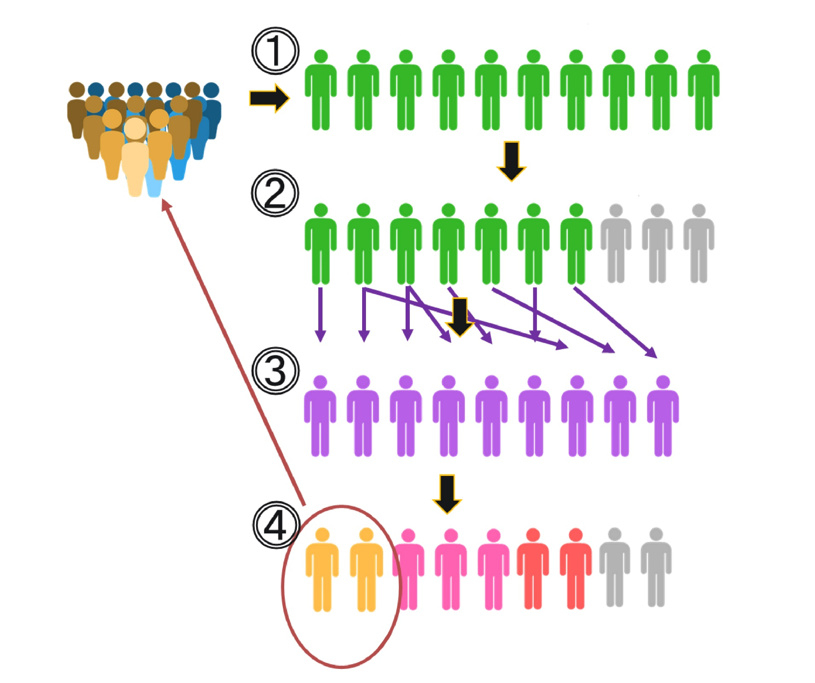
HTS_TST_POS
(ou précédemment diagnostiqué positif)
Services de test index offerts
Services de test index acceptés
N'a pas accepté les services de test index
Nombre de contacts obtenus
Nouvelle modalité index positive
Nouvelle modalité index des négatifs
VIH + connu
N'a pas localisé ou n'a pas accepté le test
Notes:
Dites : Ce graphique aide à clarifier comment les individus sont classés dans un programme de test index.
Nous commençons par une cohorte de PVVIH déjà diagnostiqués. Tous bénéficient de services de test index(1).
Parmi eux, certains accepteront, d'autres non (2). Nous espérons que la majorité acceptera, sur la base de l'utilisation d'approches de counseling de motivation et en l'absence de menace de violence.
De ceux qui acceptent, on s'attend à voir une cohorte d'individus venir pour le test (les contacts fournis par le cas index) (3).
Parmi ceux-ci, certains accepteront de tester, d'autres non (4). Parmi ceux qui testent, certains seront positifs et peuvent se voir offrir des services de test index. Parmi ceux qui sont négatifs, nous pouvons toujours offrir des options de référence et de référence ciblées sur le réseau de risque.

Slide 19
Exemple : Une cascade de tests index
Nombd'acceptationidus
Notes:
Dites : Ceci est un exemple de cascade de tests index qui nous aide à analyser les performances des tests index.
La première barre représente le nombre total de clients index à qui le service a été offert. Dans ce cas, 100 personnes. Il désagrège les clients index nouvellement diagnostiqués (50) et les PVVIH déjà diagnostiquées et sous traitement TX_CURR et ceux vivant avec le VIH mais non sous traitement (50).
La deuxième barre montre le nombre de clients qui ont accepté le service (dans ce cas, 65 sur 100, soit 65%).
La troisième barre indique le nombre de contacts fournis par les clients index ; 145, soit environ 2,2 contacts par client index.
La dernière barre montre les résultats des renvois de contact, elle comprend 40 personnes qui ont refusé le dépistage du VIH, 13 qui n'ont pas été trouvées, 10 qui étaient des PVVIH connues, 22 qui ont accepté le dépistage et ont reçu un diagnostic de VIH (27% de dépistage de cas) et 60 qui ont accepté de tester mais qui ont été négatifs.

Slide 20
Exemple : Cascade de test index pour une revue trimestrielle
Notes:
Dites : Ce graphique montre un exemple de la façon dont un programme peut afficher des données pour un examen trimestriel pour voir dans quelle mesure le programme est efficace pour aider les clients à accepter les tests index (ici représentés par PNS - services de notification des partenaires), et les taux de recherche de cas et de couplage pour les contacts des clients index.
Ce graphique montre un exemple de la façon dont un programme peut afficher des données pour un examen trimestriel pour voir dans quelle mesure le programme est efficace pour aider les clients à accepter les tests index (ici représentés par PNS - services de notification des partenaires), et les taux de recherche de cas et de couplage pour les contacts des clients index.
Sur la droite, les personnes ont été référées par le biais de tests index par les clients de gauche. 80% des personnes contactées ont accepté le test index, parmi lesquelles 40% ont été diagnostiquées comme vivant avec le VIH, et 100% d'entre elles étaient liées au traitement. Ceci est un exemple d'une intervention de test index réussie. Nous constatons également des taux d'acceptation élevés et des taux élevés de recherche de cas et de couplage.

Slide 21
Exemple : Comparaison des résultats des tests index par rapport au HTS mobile
Notes:
Dites : Dans ce graphique, nous pouvons voir comment un programme pourrait comparer deux modalités différentes de recherche de cas.
Sur la gauche, vous voyez les données pour le HTS mobile. Alors que l'approche a atteint 80 personnes au cours de la période et atteint un rendement de 18%, les approches de test index ont abouti à moins de personnes testées, mais ont abouti à un rendement plus élevé et encore plus de cas.
Ce graphique n'a pas pour but de suggérer que nous devrions mettre toutes nos ressources dans des tests index. En fait, les approches communautaires pour atteindre et recruter ont encore trouvé 14 cas dans cet exemple. Mais cela devrait vous aider à vous convaincre que la mise en œuvre des deux approches augmentera efficacement nos chances de contrôle de l'épidémie.
Si les ressources sont très limitées, une concentration accrue sur les tests index et la réduction du nombre d'événements de sensibilisation mobile peuvent réduire les coûts et continuer à aboutir à des taux de recherche de cas comparables aux objectifs locaux ou nationaux.

Slide 22
Qu'est-ce qu'un événement indésirable ?
Un incident qui cause un préjudice aux clients, partenaires, aux enfants, aux partenaires, ou à toute autre personne en raison de leur participation à des services de test index
Les événements indésirables (EI) comprennent :
Menaces de préjudice physique, sexuel ou émotionnel pour le client index, son (ses) partenaire (s) ou les membres de sa famille, ou le prestataire de test index
Occurrences de préjudice physique, sexuel ou émotionnel au client index, à son (ses) partenaire (s) sexuel (s) ou aux membres de sa famille, ou au prestataire de tests index
Menaces ou occurrences de préjudice économique (par exemple, perte d'emploi ou de revenu) pour le client index, son (ses) partenaire (s) ou les membres de sa famille
Abandon ou éloignement forcé d'enfants de moins de 19 ans de la maison
Retrait du traitement anti-VIH ou d’autres services
Divulgation forcée ou non autorisée du nom ou des coordonnées du client ou du contact
Non-obtention du consentement pour la participation aux tests d'index et / ou pour la notification des partenaires
Stigmatisation ou criminalisation au niveau du site de santé (p. ex., partage d'informations personnelles avec le système de justice pénale sur les PV / PVVIH recherchant des soins)
Source : PEPFAR 2020 Guidance for Implementing Safe and Ethical Index Testing Services
Notes:
REMARQUE : Le terme événement indésirable peut prêter à confusion pour certaines personnes, surtout s'il est traduit dans une autre langue. S'il est important que les programmes comprennent la langue utilisée dans le monde, il peut être utile de convenir d'un terme local pour « événements indésirables » que tous les participants peuvent comprendre et qui peut être utilisé tout au long de cette formation et au-delà.
Dites : Nous avons précédemment introduit le concept d'événements indésirables à la session 5. Quelqu'un peut-il rappeler au groupe ce qu'est un événement indésirable ?
Accordez quelques instants aux participants pour répondre.
Dites : Il est important que les prestataires soient conscients du potentiel d'événements indésirables, des types d'événements indésirables et de la manière d'y réagir.
Les événements indésirables comprennent les menaces ou les événements de préjudice, y compris physique, sexuel ou économique. Ceux-ci peuvent concerner le client index, ses partenaires, les membres de sa famille et / ou ses enfants, un fournisseur ou toute autre.
Il existe également des événements indésirables qui peuvent ne pas sembler des préjudices évidents, mais qui pourraient avoir des conséquences graves. Celles-ci incluent le refus de traitement ou d'autres services, qui peuvent mettre la vie en danger ou causer un préjudice, et la divulgation forcée ou non autorisée de noms ou d'informations personnelles (comme indiqué sur la diapositive précédente).
Les autres événements indésirables comprennent l'abandon ou le retrait forcé de la maison d'enfants de moins de 19 ans, le défaut d'obtenir le consentement et la stigmatisation ou la criminalisation dans un site de prestation de services de santé (ou ailleurs).
Nous discuterons du suivi des événements indésirables et de la réponse à la session 15.

Slide 23
Suivi du consentement et des événements indésirables (EI)
4.
Suivi et notification des événements indésirables
Tous les sites doivent disposer / utiliser des outils pour documenter et suivre l'obtention du consentement et la fréquence des EI
(y compris le VPI) et surveiller activement :
  Raisons du refus des services de test index
  Prévalence de la VPI et d'autres EI (par exemple, violations de la confidentialité, stigmatisation, tactiques coercitives, etc.)
Examiner chaque EI signalé et élaborer un plan de suivi
Outils disponibles pour l'adaptation !
Notes:
Dites : Pourquoi pourrait-il être important de surveiller la fourniture du consentement du client et les événements indésirables ?
Laissez quelques instants aux participants pour répondre et utilisez les points de la diapositive pour remplir les réponses qui n'auraient pas été suggérées.
Dites : Il est important que tous les sites disposent d'une méthode pour obtenir le consentement et documenter qui parmi ses clients a donné son consentement. Comme indiqué précédemment, les clients peuvent fournir un consentement oral ou écrit, selon les directives nationales. Dans tous les cas, il incombera au prestataire de documenter si le client a donné son consentement et aux responsables du site de vérifier si le consentement a été obtenu à la fois pour répertorier les clients et pour les méthodes choisies pour la notification.
Les sites devront également documenter les raisons du refus des services de test index, les événements et la prévalence des événements indésirables. Pour chaque événement indésirable signalé, les sites devront enquêter et élaborer un plan de suivi. Ce module de formation fournit toutes les ressources nécessaires pour le suivi et les conseils pour la réponse.

Slide 24
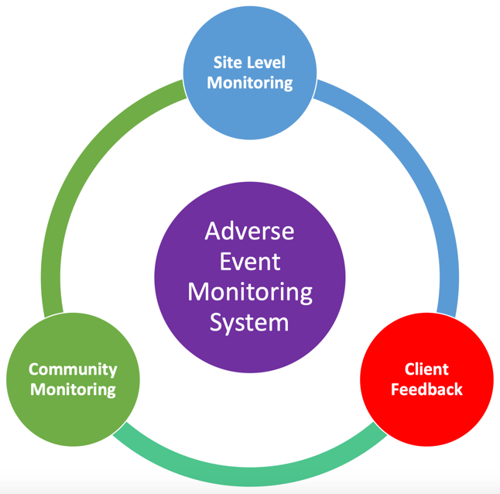
Outils de supervision
Liste de contrôle des normes minimales
Outils de supervision formative
SIMS (CEEs spécifiques aux tests index)
Suivi au niveau du site
Outils de suivi et de reporting
Formulaire de divulgation et de réponse en cas d'abus de bénéficiaire
Formulaire de réclamation client (en utilisant LINK le cas échéant)
Journal des incidents de sécurité
Système de suivi des événements indésirables
Suivi communautaire
Commentaires des clients
Enquêtes de rétroaction des clients sur papier; boîtes de commentaires
Entretiens de sortie avec les clients
Tableau de bord communautaire
Conseils consultatifs communautaires
Notes:
Dites : Jetez un œil au graphique de cette diapositive. Que pourrions-nous vouloir dire en incluant le suivi communautaire et les commentaires des clients dans le cadre d'un système de suivi des événements indésirables ? Quelle est la différence entre le suivi communautaire et les commentaires des clients ? N’est-ce pas la même chose ?
Accordez quelques instants aux participants pour répondre.
Dites : Un système de suivi des événements indésirables s'étend au-delà du seul site. Au niveau du site, il est important d’utiliser des outils standardisés pour guider la supervision et garantir la qualité, y compris une liste de contrôle des normes minimales, des listes de contrôle de supervision de soutien et des listes de contrôle SIMS.
Les sites doivent également intégrer des outils de suivi et de reporting, notamment :
Formulaire de divulgation d'abus de bénéficiaire et de prestation de services
Formulaire de réclamation client (en utilisant LINK le cas échéant)
Journal des incidents de sécurité
Au niveau du client, les sites doivent intégrer des outils / approches pour évaluer la satisfaction des clients à l'égard des services, tels que des enquêtes sur papier ou sur le Web (à l'aide de LINKS), des boîtes de commentaires et des entretiens de sortie avec les clients.
Il est également important que les organisations communautaires disposent de plates-formes pour surveiller et fournir des informations en retour afin de garantir que les services répondent aux principes fondamentaux et aux normes minimales, notamment en répondant aux besoins individuels des clients. Celles-ci peuvent inclure des approches de tableau de bord communautaire, dans lesquelles les représentants de la communauté travaillent avec la direction du site et les fournisseurs pour évaluer la qualité et l'accessibilité des services et élaborer ensemble des recommandations qui sont ensuite mises en œuvre et évaluées à nouveau. Cette approche a démontré un succès considérable dans une variété de contextes.
Les organisations locales et les chefs d'établissement peuvent également former des comités consultatifs communautaires qui regroupent les commentaires de la communauté et fournissent des recommandations pour améliorer la qualité et l'accessibilité.

Slide 25
Suivi au niveau du site
4.
Suivi et notification des événements indésirables
Demandez régulièrement aux clients index s'ils ont subi des EI suite à leur participation aux tests index
  Question suggérée : « Avez-vous subi des préjudices de la part de votre partenaire, de votre prestataires de soins de santé ou de toute autre personne pendant ou en raison de la réception de services de test index dans cet [établissement ou site] ? Cela peut inclure un préjudice physique, émotionnel, sexuel ou économique ».
Peut être effectué lors de la prochaine visite du client ou par téléphone 2 à 4 semaines après le service de test d'index fourni
Tous les rapports d'événements indésirables doivent être documentés
Notes:
Dites : Au niveau du site, les prestataires doivent régulièrement s'informer de tout événement indésirable. Cela peut se faire de diverses manières, y compris en personne lors d'une visite ou par téléphone.
Le script de cette diapositive offre une façon de poser des questions sur les préjudices.

Slide 26
Pourquoi suivre les raisons pour lesquelles les clients refusent les tests index ?
Les programmes doivent savoir pourquoi les clients refusent les services de tests index, mais gardez à l’esprit que les clients ne sont PAS tenus de fournir une raison (comme décrit dans l'exemple de formulaire de consentement)
Raison du refus
Pas de temps pour l'entretien de sollicitation
Ne croyez pas que les services sont confidentiels / craignent que les partenaires apprennent leur identité
Peur de la violence entre partenaires intimes
Le partenaire est déjà stable sous traitement
Le partenaire vit / travaille loin
Les horaires de la clinique ne sont pas pratiques pour le partenaire
Autre ?_________________
Solution / étape possible
Offrir des heures d'ouverture prolongées
Examiner et / ou améliorer les conseils sur la confidentialité
Renforcer le réseau de services VPR ; embaucher des conseillers au sein de la clinique ; aborder la VPI dans les services VIH
Affirmer des comportements de recherche de santé positifs
Offrez un autotest du VIH; soutien au transport
Réviser / ajuster les heures d'ouverture
Le cas échéant
Notes:
REMARQUE : Utilisez l'animation de cette diapositive pour suivre avec le script suggéré ci-dessous.
Dites : Pourquoi voulons-nous demander et suivre les raisons pour lesquelles les clients refusent les services de test index ?
Accordez quelques instants aux participants pour répondre, puis avancez d'un point.
Dites : Quelles pourraient être les raisons pour lesquelles les clients refusent les services de test index ?
Accordez quelques instants aux participants pour répondre, puis avancez d'un point.
Dites : Comme vous l'avez noté, il existe un certain nombre de raisons pour lesquelles les clients pourraient refuser les services de test index. Il sera utile de suivre ces raisons afin de développer des solutions pour aborder tout ce que vous pouvez résoudre.
Avancez pour afficher le tableau à droite.
Dites : Voici quelques exemples de solutions pour les raisons énumérées dans le tableau de gauche.

Slide 27
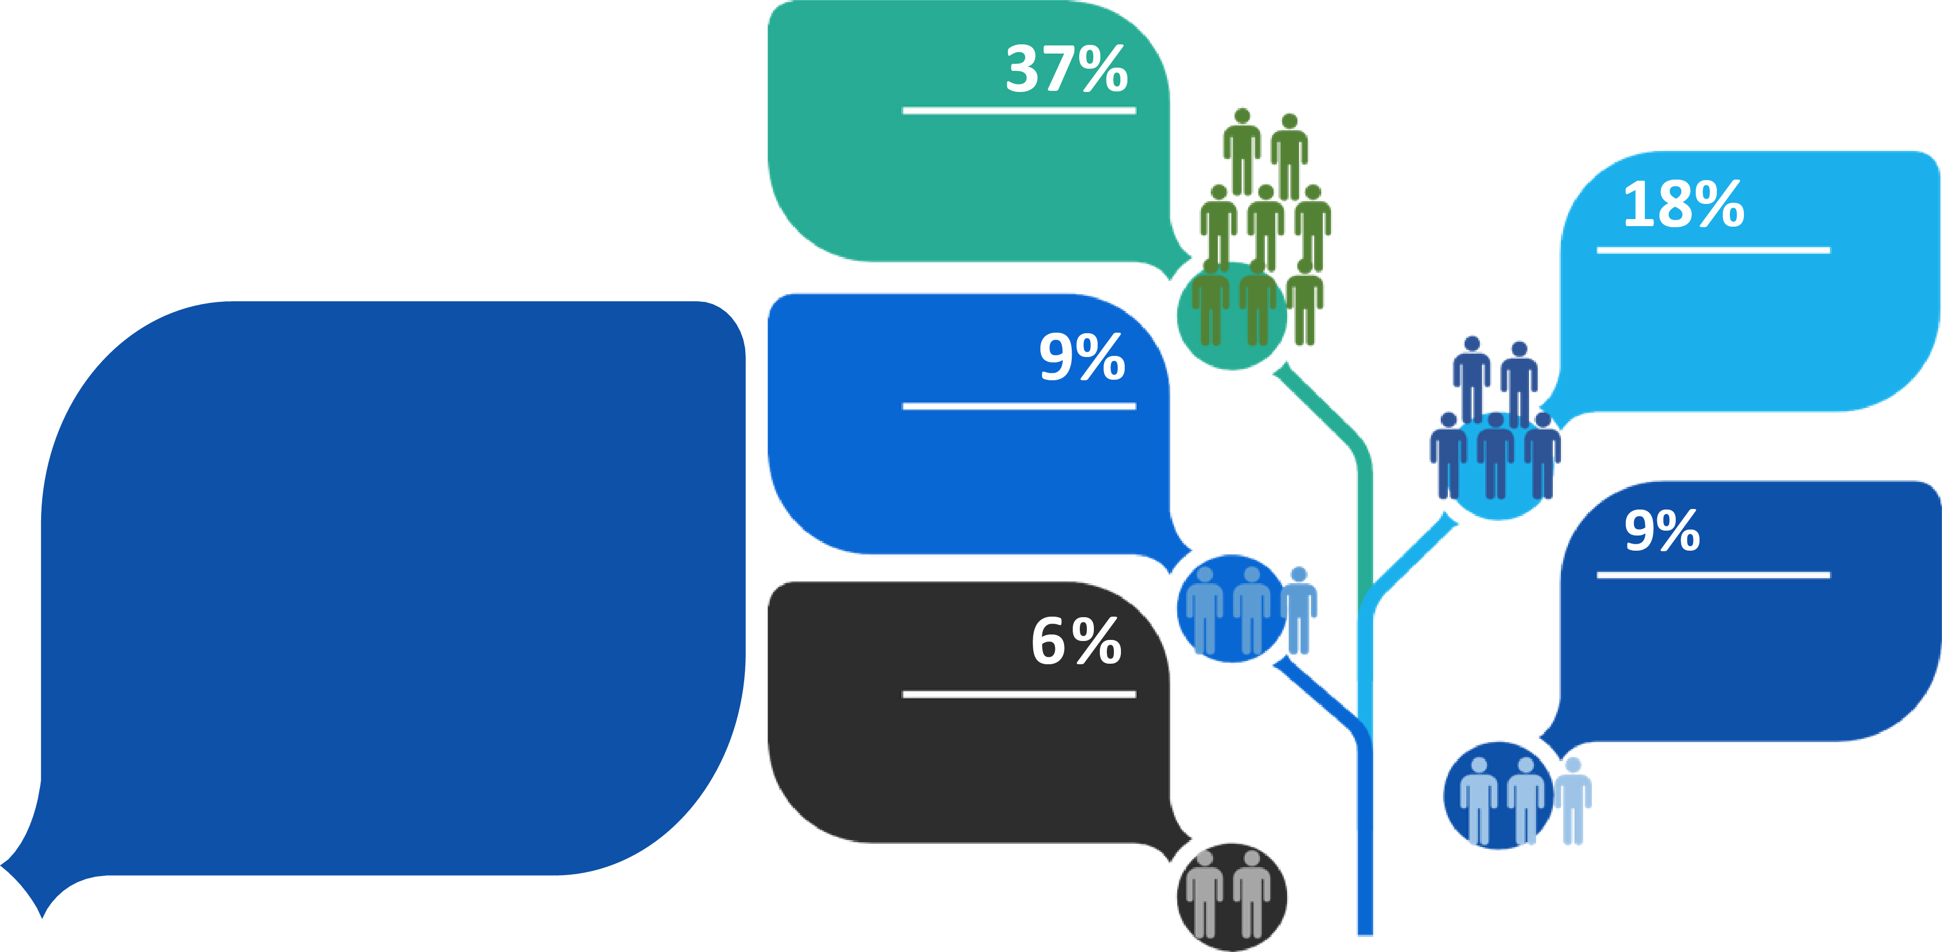
Exemple de PEPFAR / Amérique centrale
Pas intéressé par le service
N'a signalé aucun partenaire sexuel au cours des 12 derniers mois
Principales raisons de la désactivation des tests index, sites VICITS d'Amérique centrale, d'octobre 2017 à juin 2019
N: 295 cas index qui se sont retirés
Peur que le partenaire sache son statut VIH
Peur de la violence entre partenaires intimes *
Le partenaire habite dans une autre ville / pays
* Représente 3% de tous les cas index dans la période rapportée.
Source : PEPFAR 2020 Guidance for Implementing Safe and Ethical Index Testing Services
Notes:
Dites : Comme illustré dans cette diapositive, vous souhaiterez peut-être développer une visualisation qui quantifie les raisons du refus pour permettre aux responsables du site, aux prestataires et au personnel des partenaires de mise en œuvre de développer et de hiérarchiser les solutions. En utilisant des mesures d'amélioration continue de la qualité, vous pouvez ensuite évaluer au fil du temps si des changements dans la prestation de services ont conduit à des changements dans l'adoption.

Slide 28
Étapes du test index
✔ | Introduire des services de test index pour indexer le client pendant le conseil pré-test ou la visite de TAR.
✔ | Obtenez le consentement du client pour procéder aux services de test index.
✔ | Obtenir une liste des partenaires sexuels / d'injection et des enfants exposés de moins de 19 ans dont le statut est inconnu.
✔ | Effectuer une évaluation des risques de VPI pour chaque partenaire désigné et répondre de manière appropriée à toute divulgation.
✔ | Déterminer la méthode préférée de notification des partenaires pour chaque partenaire nommé et enregistrer.
✔ | Contactez tous les partenaires nommés et les enfants biologiques de moins de 19 ans en utilisant les approches préférées.
✔ | Enregistrer et suivre les résultats des notifications.
✔ | Fournir des services appropriés aux clients, partenaires et enfants.
Services de test index sûrs et éthiques
Conformité aux normes minimales
Assurance qualité et responsabilité
Obtenir un consentement éclairé
Evaluation des risques de violence entre partenaires intimes et prestation de services
Obtenir consentement éclairé
Suivi et notification des évènements indésirables
Notes:
Dites : Pour résumer, cette diapositive montre toutes les étapes du test index dont nous avons discuté dans cette formation. Bien que nous n'ayons pas eu de diapositives spécifiques pour l'étape 8, vous avez discuté de divers services de référence disponibles ici en [PAYS] dans les sessions 6 et 10. La diapositive montre également comment et quand s'assurer que les étapes d'un test index sûr et éthique sont appliquées. Le respect des normes minimales et l'amélioration continue de la qualité sont appliqués dès la première étape. Le consentement est obtenu avant de procéder à l'entretien avec le client pour obtenir des contacts, et pour chaque contact et mode de notification du partenaire lorsqu'un prestataire est engagé (contrat ou référence client). De plus, la surveillance des événements indésirables est effectuée tout au long des soins du client après que les services de test index ont été fournis lors des visites subséquentes (c'est-à-dire dans les 2 à 4 semaines suivant l'interview de référence).

Slide 29
Session 15. Plan d’action
Qui devra faire quoi et quand pour lancer le test index ?
Notes:
Cette session doit être personnalisée en fonction du contexte local, de la personne qui se trouve dans la salle pendant cette formation et de ce qui peut être accompli efficacement lors d'une session de planification. Par exemple, si les participants incluent des parties prenantes gouvernementales et non gouvernementales (c'est-à-dire communautaires) qui sont toutes nouvelles dans les tests index, cette session peut être un moyen efficace de planifier qui fera quoi pour développer des outils, des outils de travail et définir les rôles et responsabilités de chaque agence, département, bailleur de fonds, etc., avec une date précise à l'esprit pour le lancement de la mise en œuvre.
Comme il existe des sensibilités importantes autour de la notification des partenaires, y compris le potentiel de violence, il est important d'avoir des processus et des conseils en place, ainsi que des services de soutien, avant de mettre en œuvre l'approche.
Quoi qu'il en soit, cette session peut être utilisée au minimum pour clarifier le rôle de l'agence de facilitation, ou fournir une plate-forme pour que le gouvernement s'engage à respecter un calendrier national. La diapositive suivante sert simplement d'exemple du type de tableau pouvant être utilisé pour ce processus de planification.

Slide 30
Quelle suite ?
Action | Leader | Soutien | Date d'échéance | Commentaires
Notes:
REMARQUE : La planification des actions pourrait intégrer l'utilisation de l'outil de planification en 7 étapes, qui décrit les activités spécifiques / le soutien / l'assistance technique / les ressources nécessaires pour obtenir des résultats.
Les questions de l'outil de planification en 7 étapes comprennent :
Pourquoi organisez-vous cette activité ? Énumérez les objectifs.
Qui devra être impliqué pour réussir à mettre en œuvre cette activité ?
Quand et où comptez-vous mettre en œuvre cette activité ?
De quel type d'outils, de matériel, de produits, etc. avez-vous / avez-vous besoin pour mettre en œuvre avec succès cette activité ?
Comment assurerez-vous la bonne exécution de l'activité en termes de services, de finances, de S&E, etc. ?
De quelle assistance technique aurez-vous besoin pour réussir la mise en œuvre de cette activité ?
Chronologie : Dressez la liste des étapes, avec un calendrier, sur la façon dont vous allez mettre en œuvre votre activité.
Les domaines d'intérêt pourraient inclure : la dotation en personnel et le transfert des tâches ; des outils sur l'introduction de tests d'index à la fois pour le cas index et les partenaires sexuels; outils de S&E et construction d'une cascade ; la planification de l'augmentation du nombre de cas (liaison des PVVIH au traitement, soutien, référence vers la PrEP) ; et la construction des étapes programmatiques pour la mise en œuvre.

Slide 31
Fin du jour 3

